Slide 1
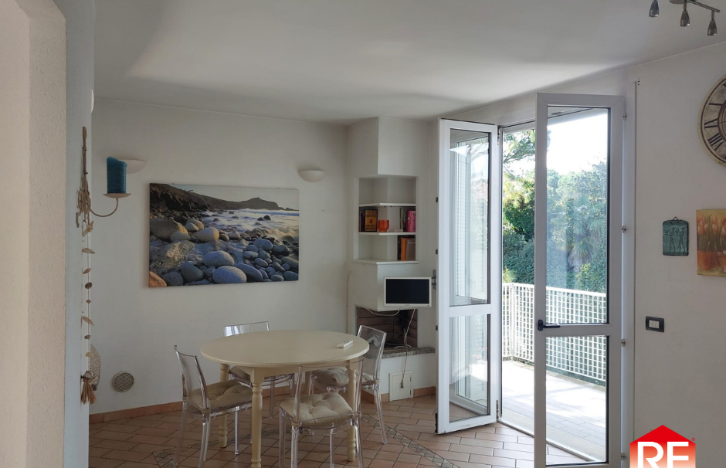
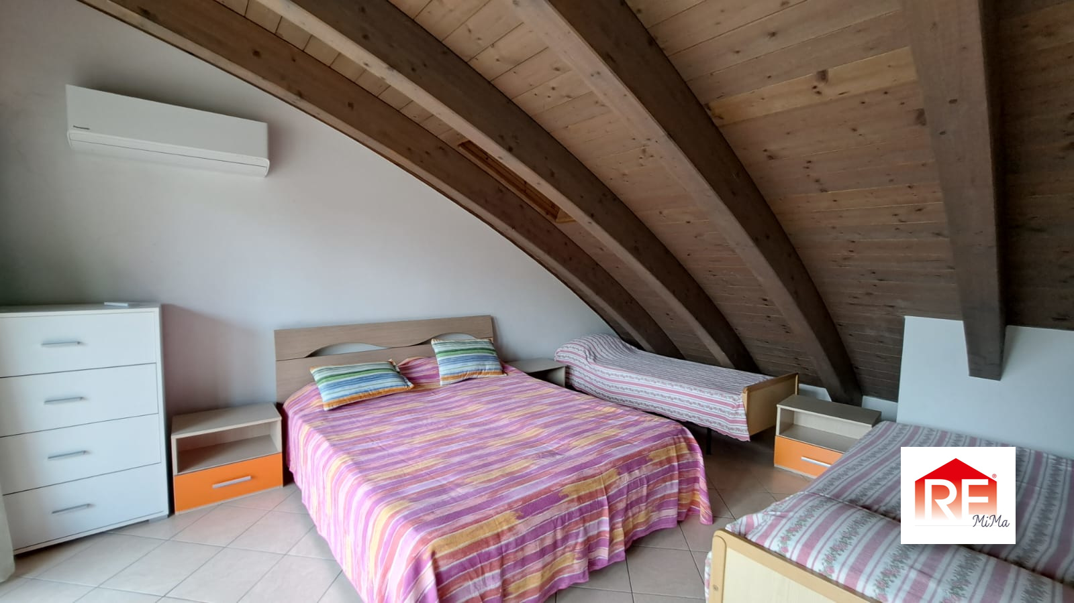
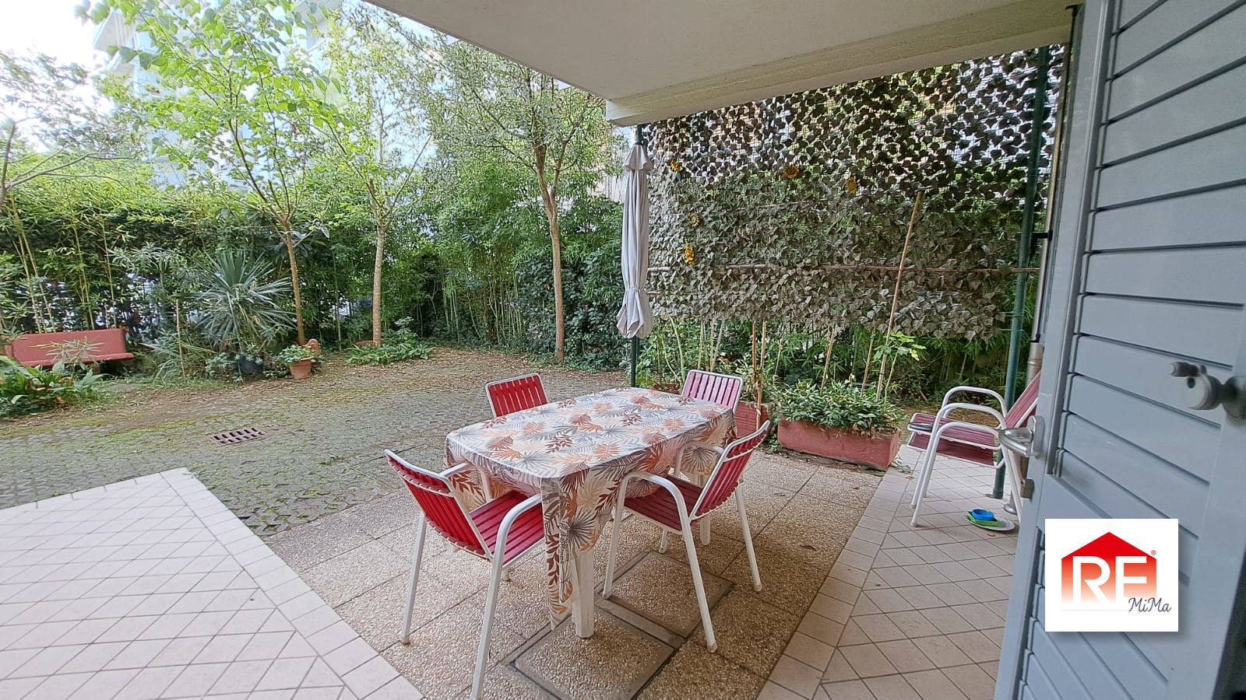

VENDESI
VIA TOSCANINI 5 MILANO MARITTIMA
MILANO MARITTIMA a soli 350 mt dal mare appartamento in una villetta cielo terra di recente costruzione (2008) libero da 3 lati, in un contesto di poche unità abitative, composto da: giardino esclusivo di circa 80 mq su 3 lati e 2 posti auto.
Al piano terra: Ingresso su soggiorno con angolo cottura, anti-bagno e bagno; Al primo piano: una camera matrimoniale con ampio terrazzo abitabile, bagno finestrato. Proseguendo al piano secondo: ambiente mansardato openspace, molto luminoso ed arieggiato grazie ai grandi finestroni rivolti verso il lato mare, tetto in legno.
Riscaldamento autonomo.
Aria condizionata. Antenna tv (attacchi presenti in tutti gli ambienti) e parabola tv-sat (attacco nella zona giorno). Impianti a norma certificati. L'edificio è dotato di cappotto esterno.
Ottima redditività in caso di locazione turistica.
RIF: REM 132 € 490.000
Agente: Vittorio Venturi REA - BO: 474232
Cell: +39 335 6215160
vittorio.venturi@rebologna.it

